Slide 1
Page Caching in Rails

Slide 2
Page Caching - Überblick
War Teil des Rails Core
Ab Rals 4 ausgelagert in Gem
Webserver kann Seite liefern ohne den Railsstack zu durchlaufen
Bringt laut diversen Entwicklern mehr Nachteile als Vorteile
Weitere Infos:
http://guides.rubyonrails.org/v3.2/caching_with_rails.html
http://edgeguides.rubyonrails.org/caching_with_rails.html
http://blog.remarkablelabs.com/2012/12/page-caching-action-caching-gem-extraction-rails-4-countdown-to-2013
https://github.com/rails/actionpack-page_caching

Slide 3
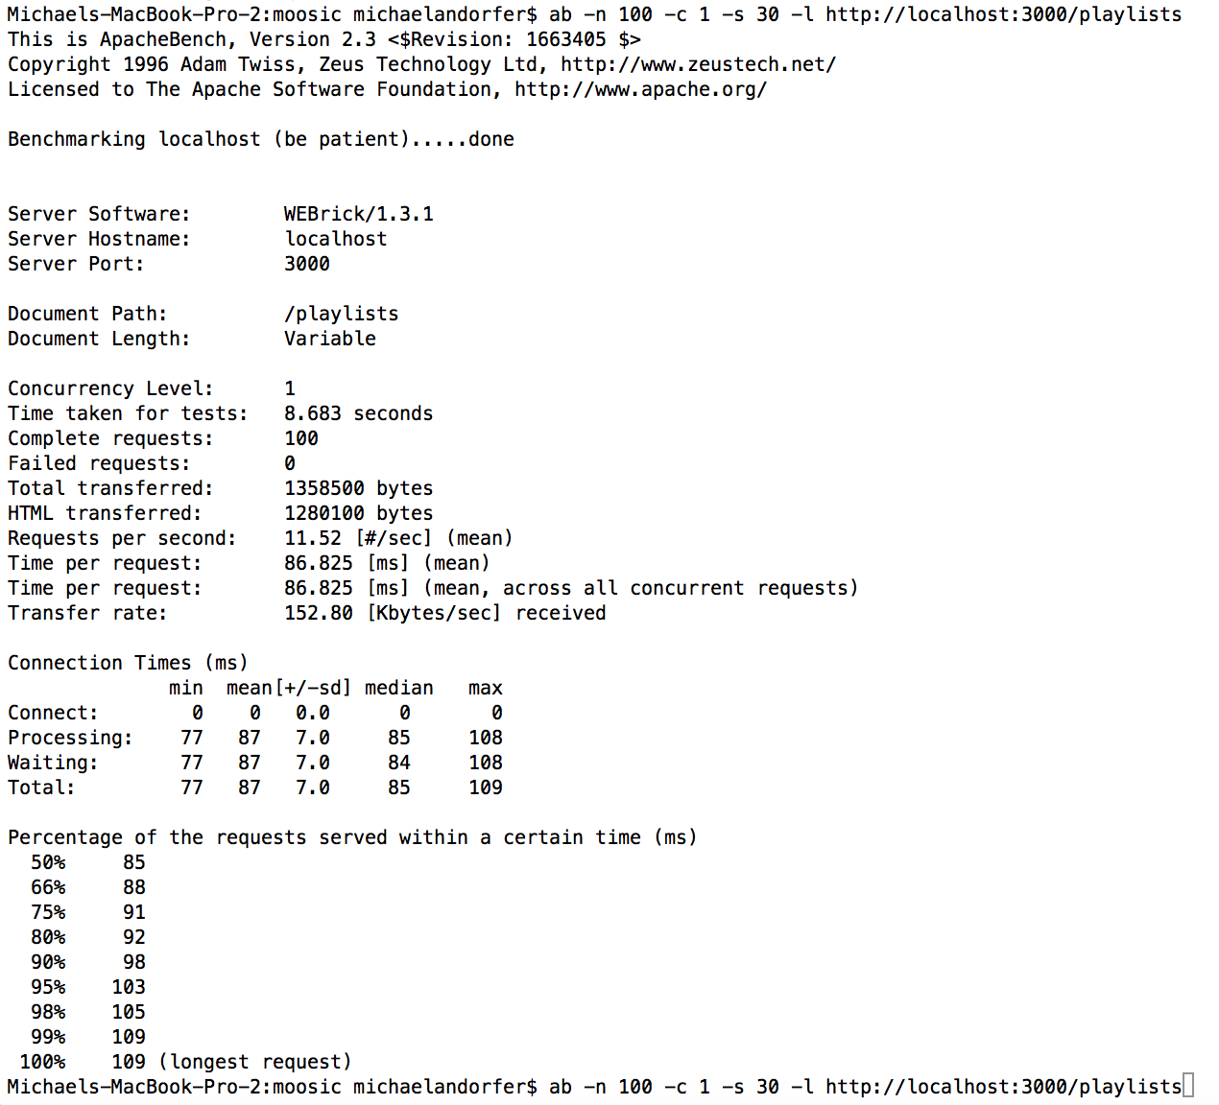
Page Caching – Apache Benchmark Test

Slide 4
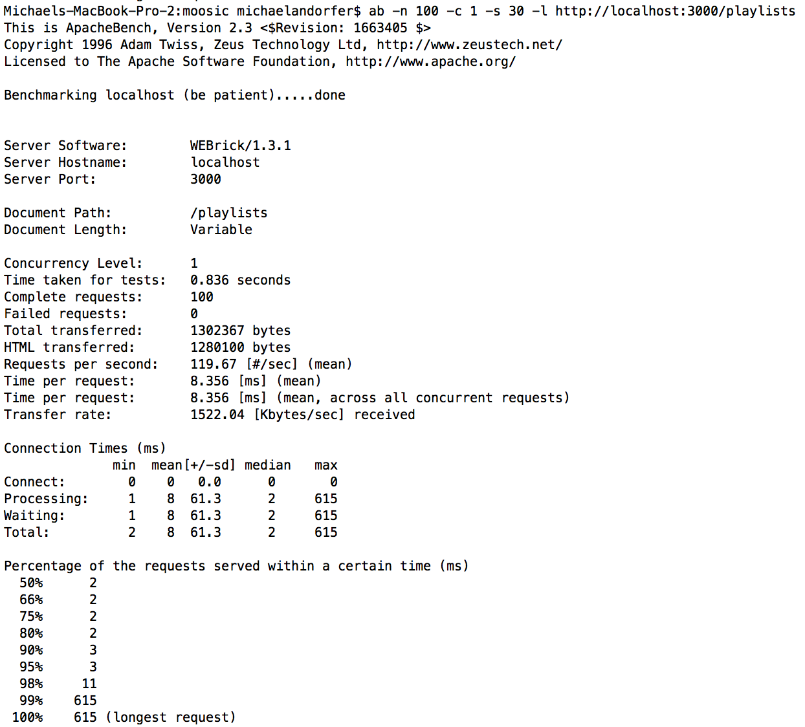
Page Caching – Apache Benchmark Test

Slide 5
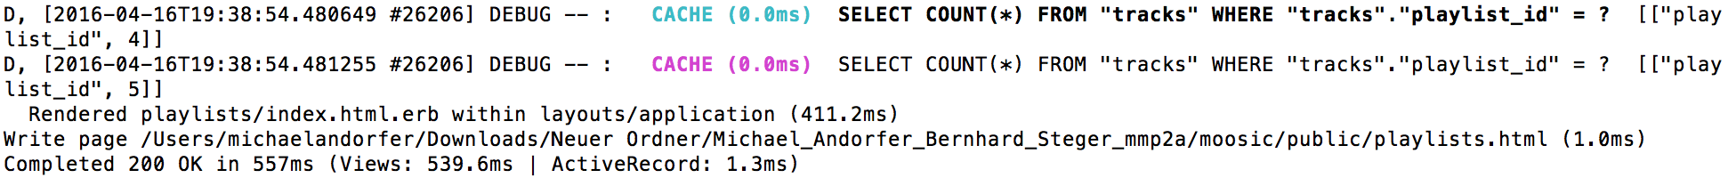
Page Caching – Apache Benchmark Test

